Slide 1
Муниципальное учреждение Управление образования Миллеровского района
Муниципальное бюджетное дошкольное образовательное учреждение
детский сад № 12

Slide 2
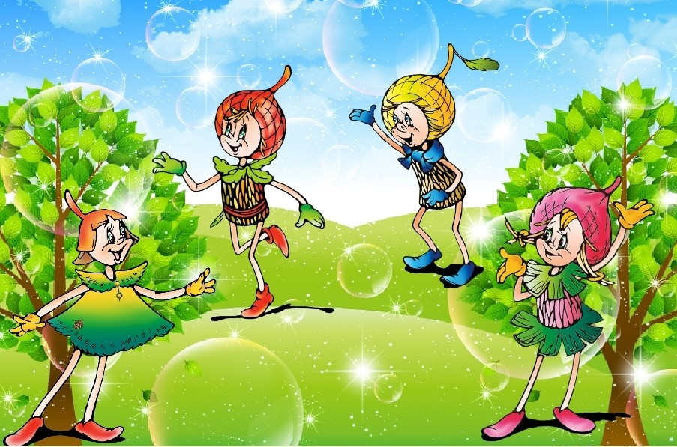
Воспитанники нашего детского сада вместе с педагогами приняли активное участие во Всероссийском «Дне Эколят».
В каждой возрастной группе были проведены мероприятия и акции.

Slide 3
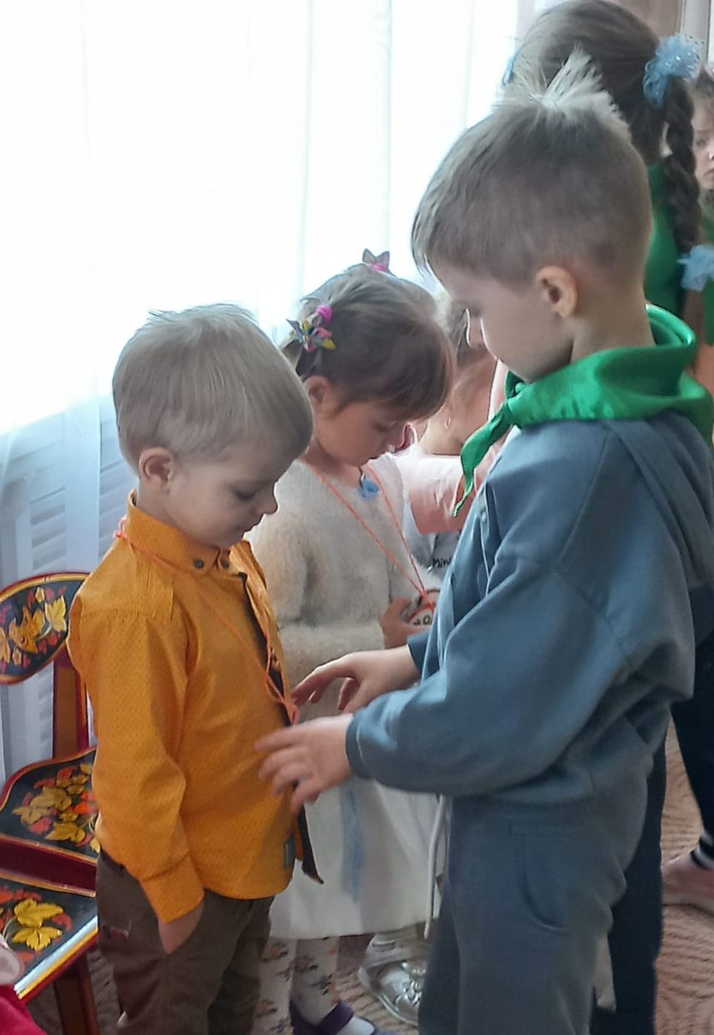
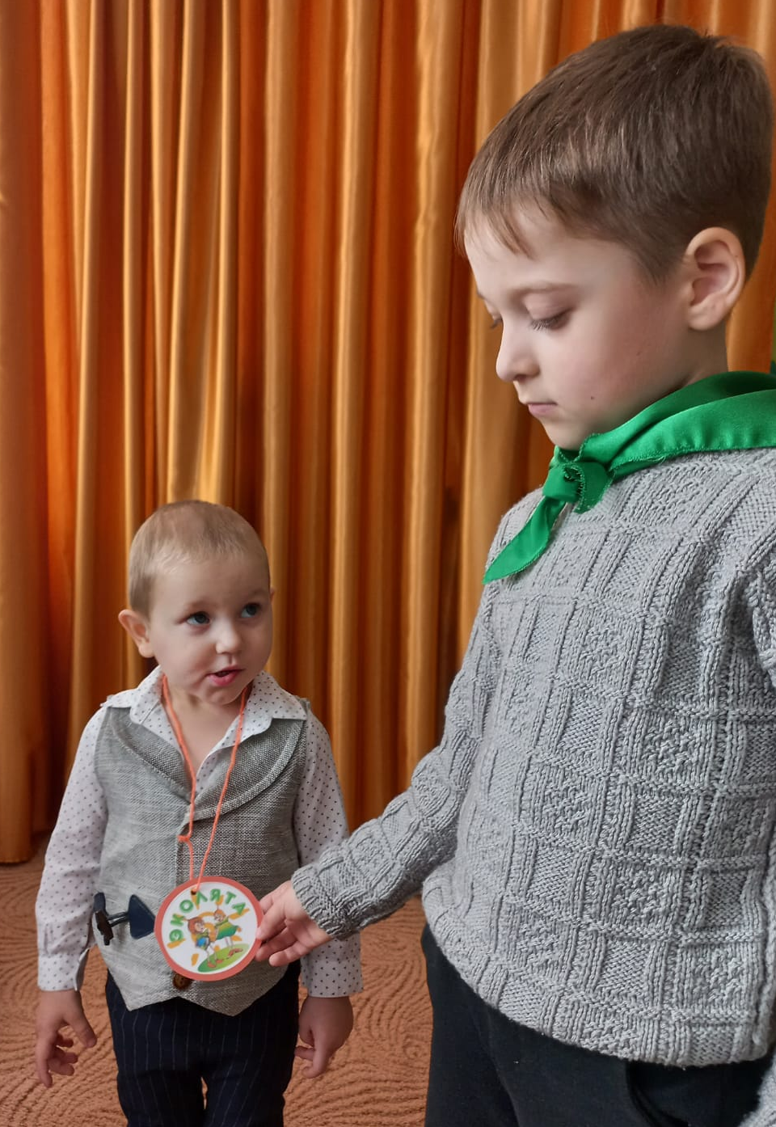
С детьми старшей группы «Россияночка» и младшей группы «Пчелки» была проведена акция посвящения детей в «Эколята», где дети познакомились со старичком – лесовичком и его друзьями Эколятами - защитниками природы.
Эколята — Умница, Шалун, Тихоня и Ёлочка рассказали детям много интересного о природе. В конце мероприятия ребята торжественно произнесли «Клятву Эколят – молодых защитников природы», а старичок – лесовичок вручил маленьким эколятам медальки с логотипом эколят.

Slide 4
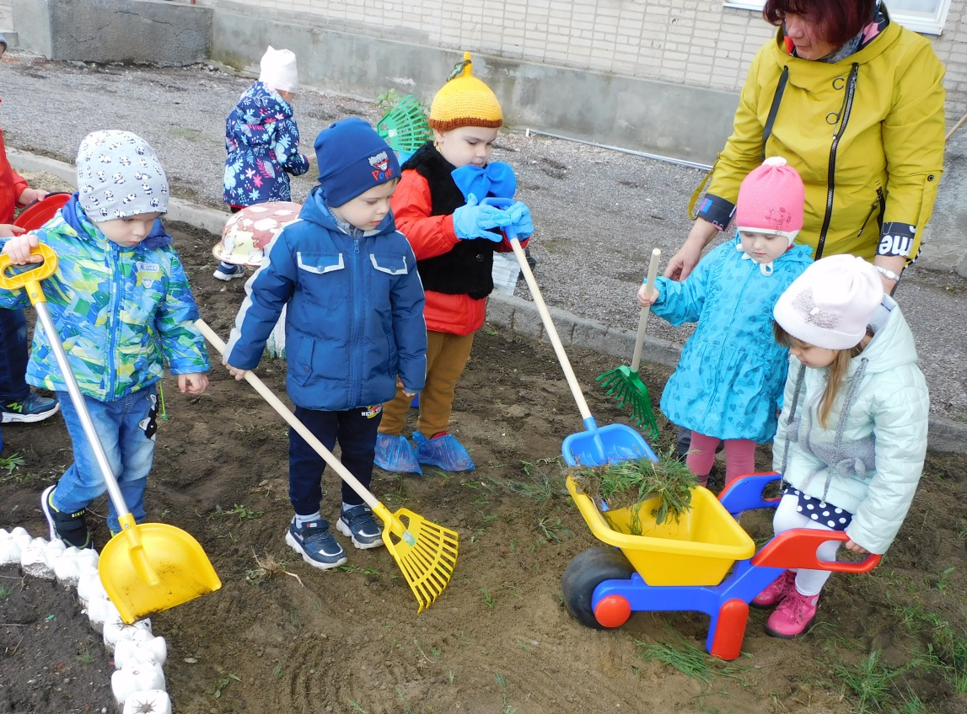
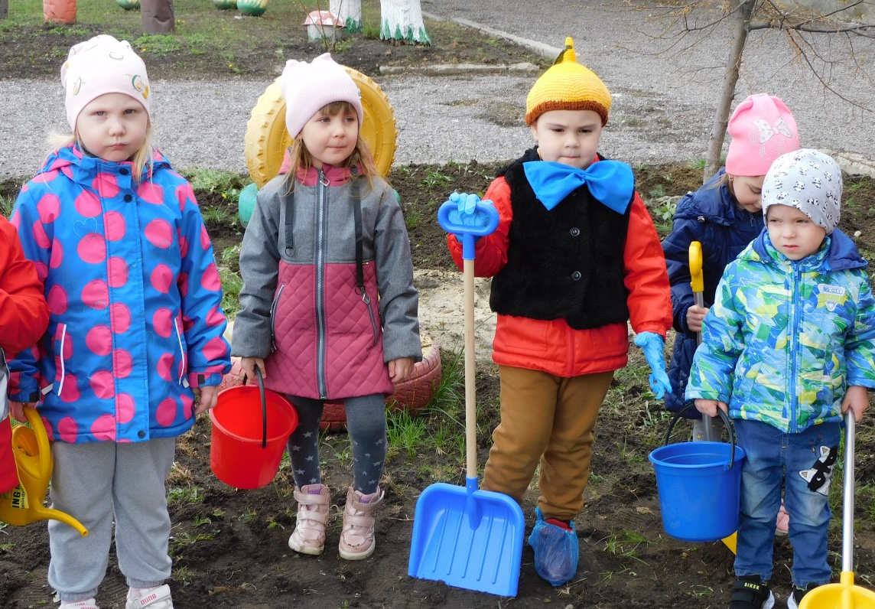
II младшая группа «Солнышко», совместно с защитником природы – Шалуном, посадили цветы на клумбе «Эколят».

Slide 5
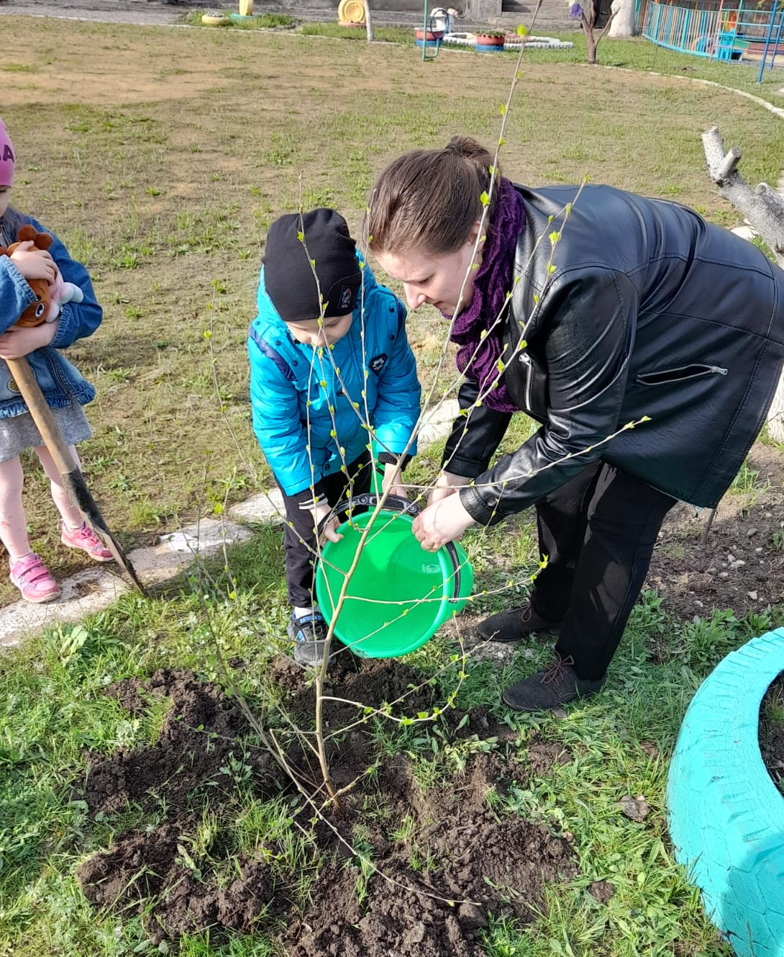
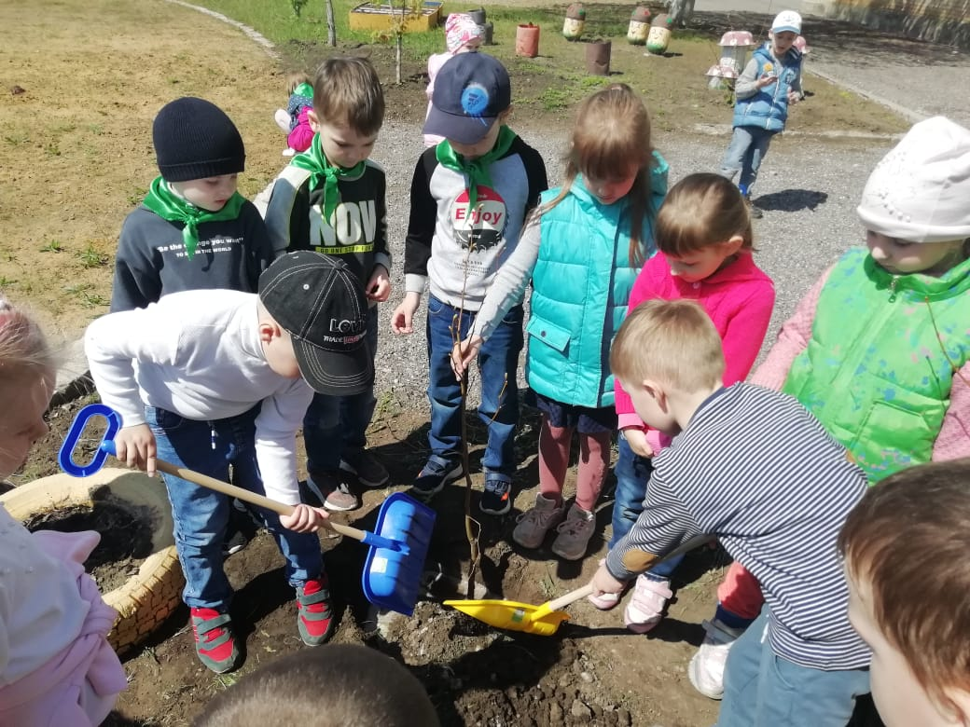
Воспитанники всех возрастных групп внесли свой вклад в природу, и приняли участие в озеленении двора детского сада.

Slide 6
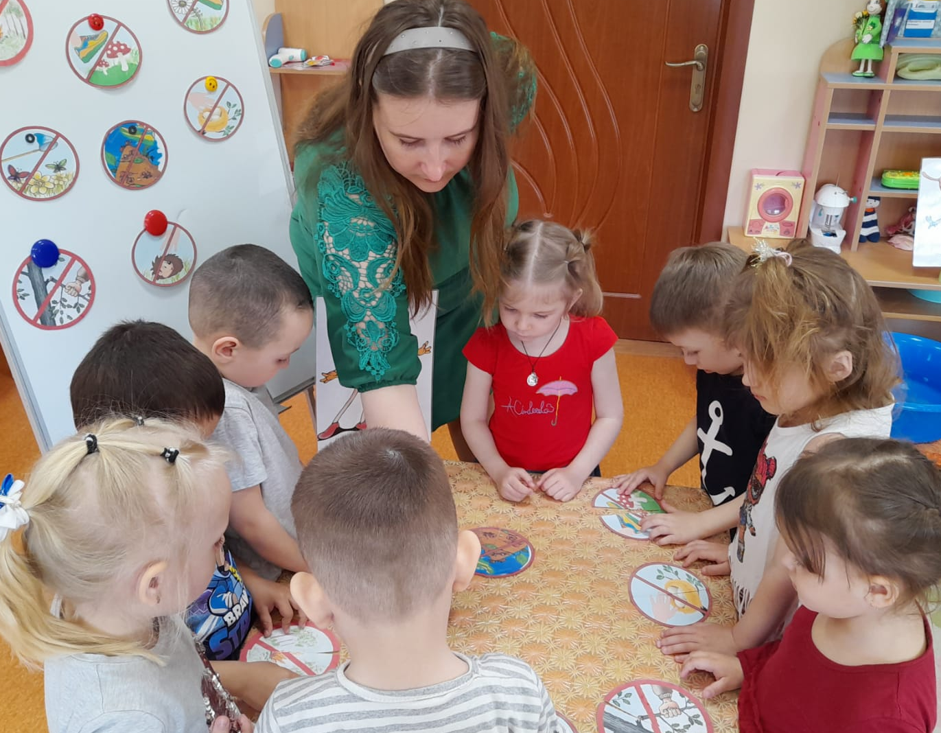
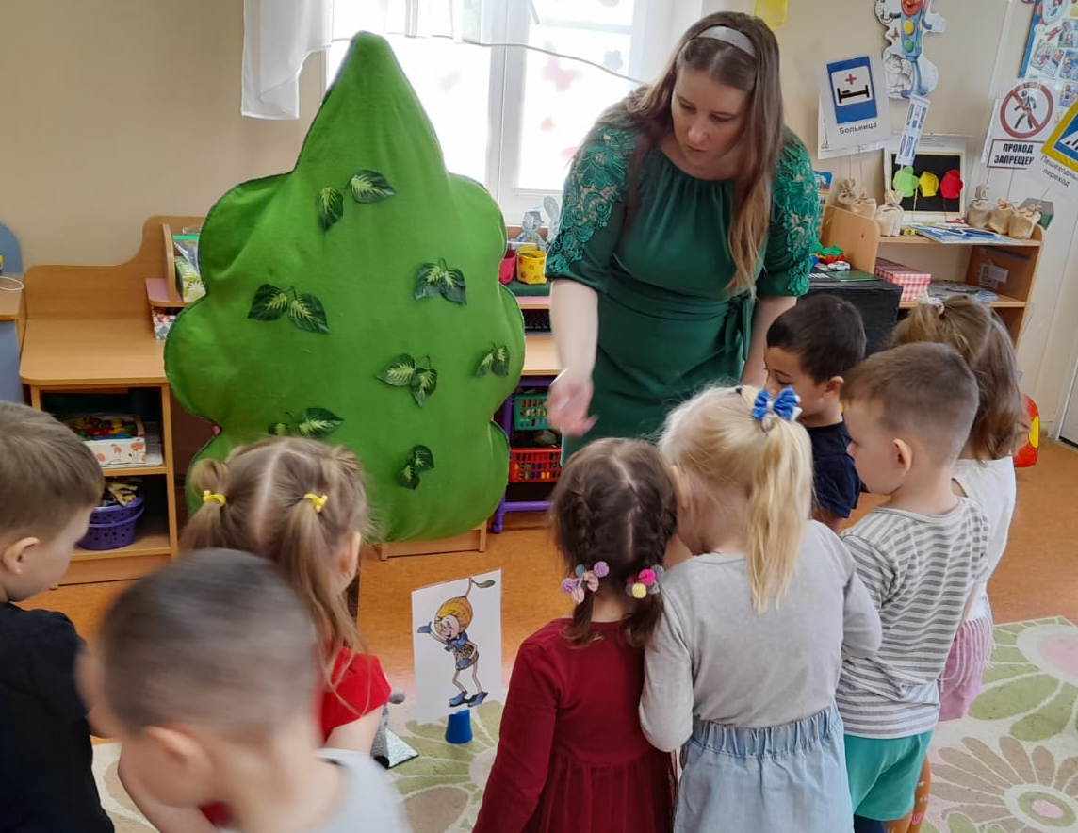
Воспитатель средней группы «Теремок» провел с ребятами образовательную деятельность «Урок Эколят». Ребята познакомились с юными защитниками природы, отгадывали загадки, играли и повторили правила поведения в лесу.

Slide 7
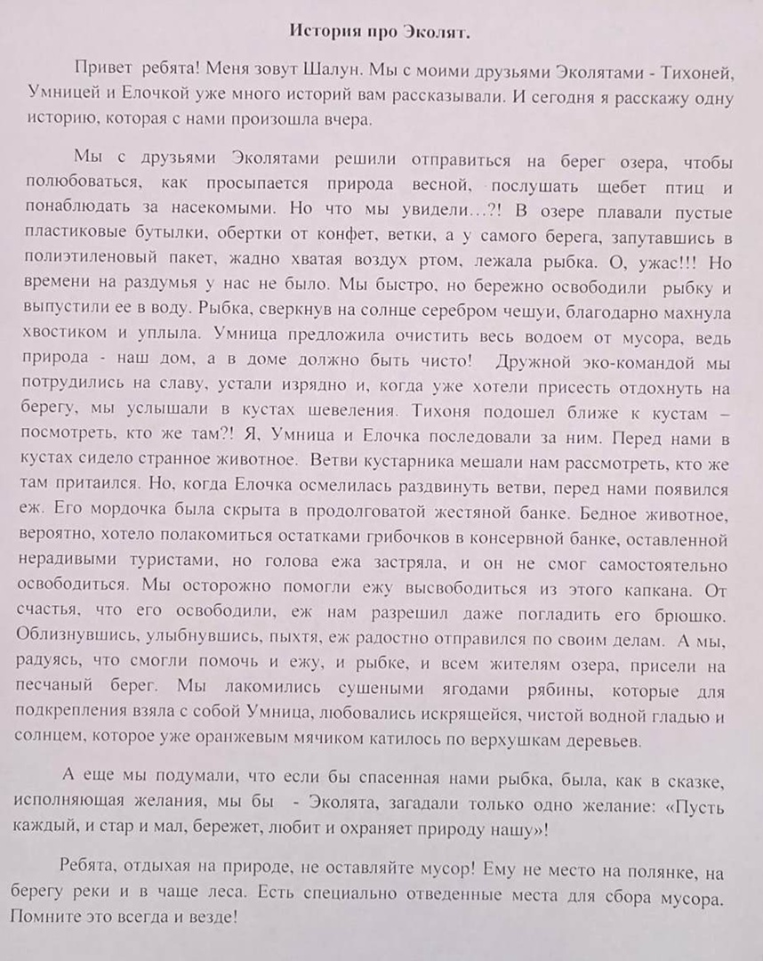
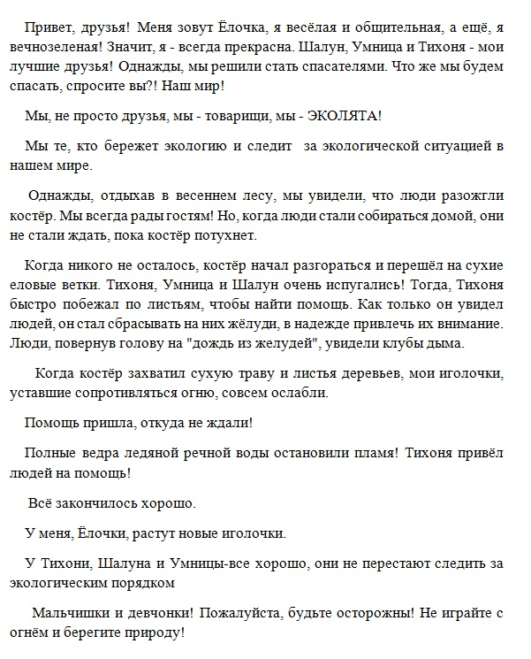
Старшая группа «Ягодки» приняла участие в групповом конкурсе среди семей воспитанников на лучшее сочинение «Моя история про Эколят».

Slide 8
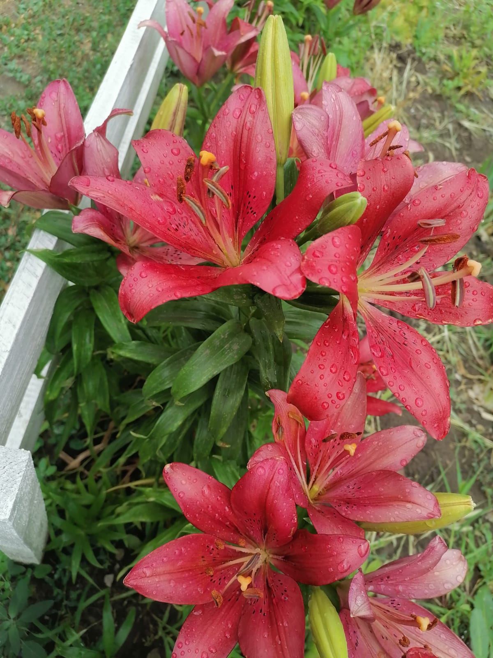
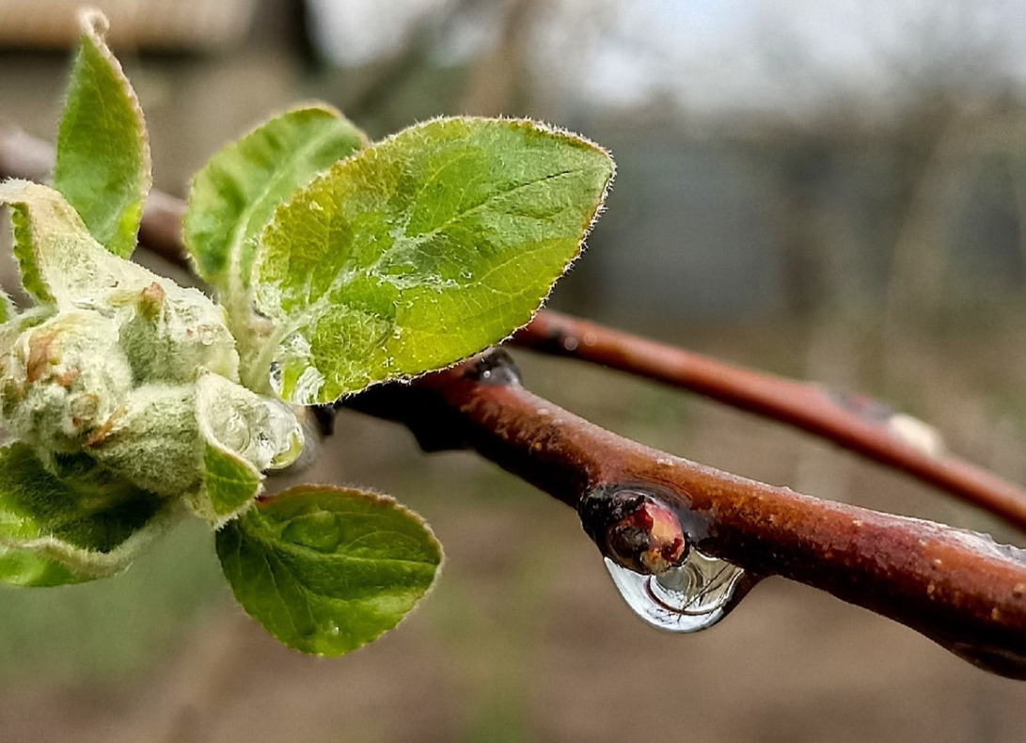
Воспитанники и их семьи приняли участие в конкурсе на лучшую фотографию «Дыхание природы» на страничке «В контакте» нашего детского сада.

Slide 9
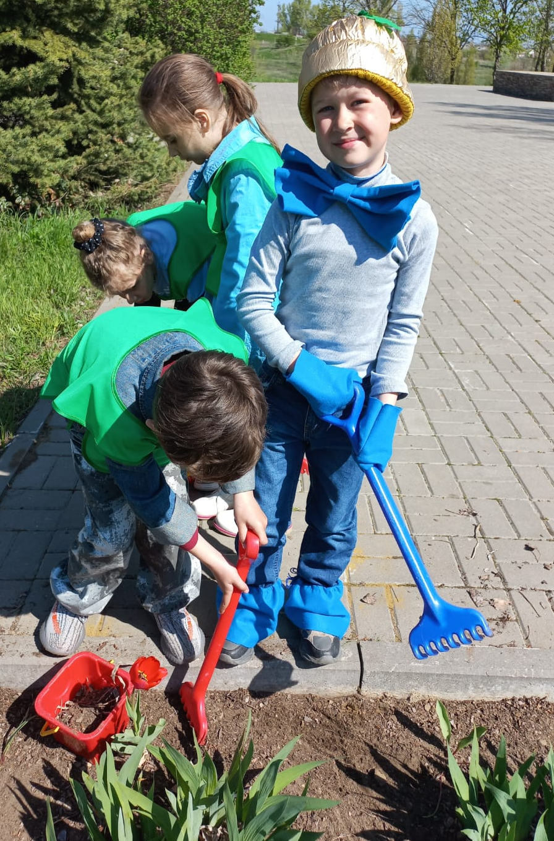
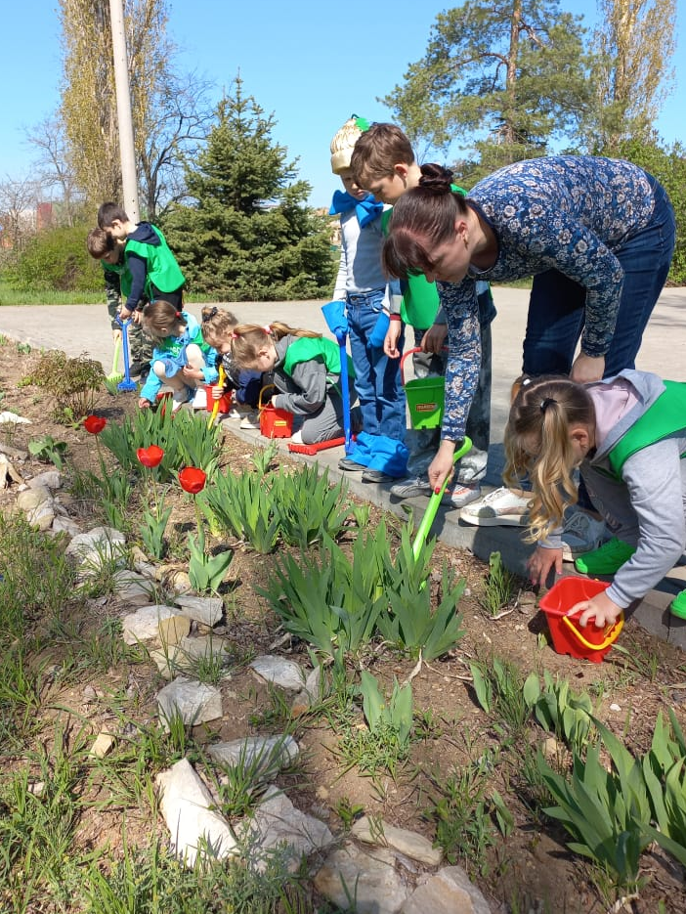
Ребята подготовительной группы «Звездочки» убирали территорию мемориала «Жертвам фашизма». Вместе с детьми, в уборке участвовал один из друзей и защитников природы - Шалун.

Slide 10
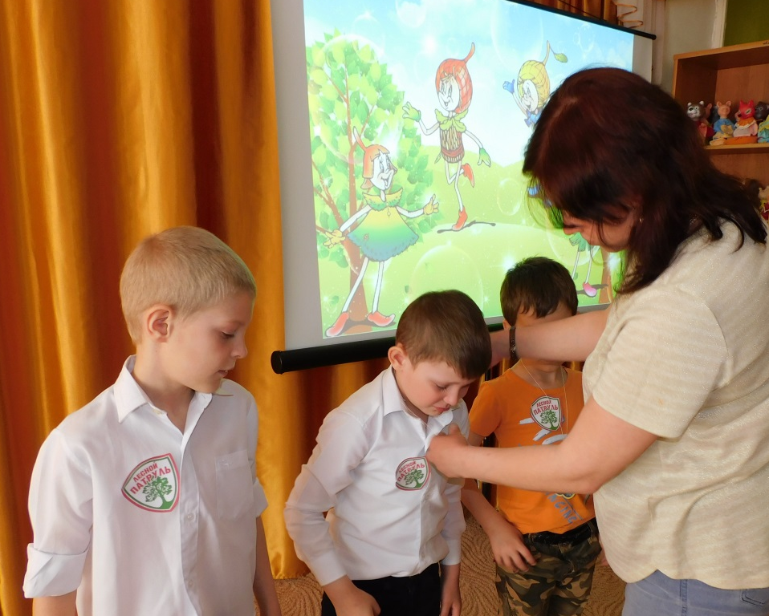
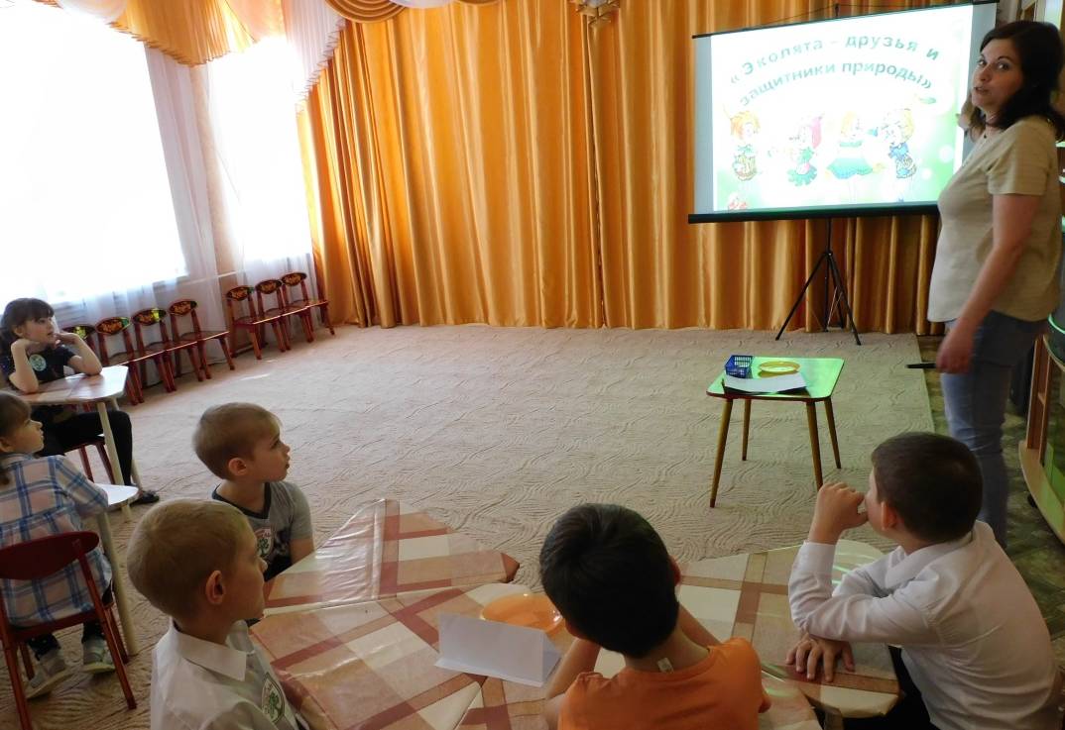
В группе комбинированной направленности «Золотая рыбка» прошла увлекательная викторина «Эколята-друзья и защитники природы». Ребята разделились на две команды: «Лесной патруль» и «Друзья природа». Им предстояло пройти множество интересных интеллектуальных испытаний и, конечно же, все ребята показали себя настоящими знатоками природы.

